Slide 1
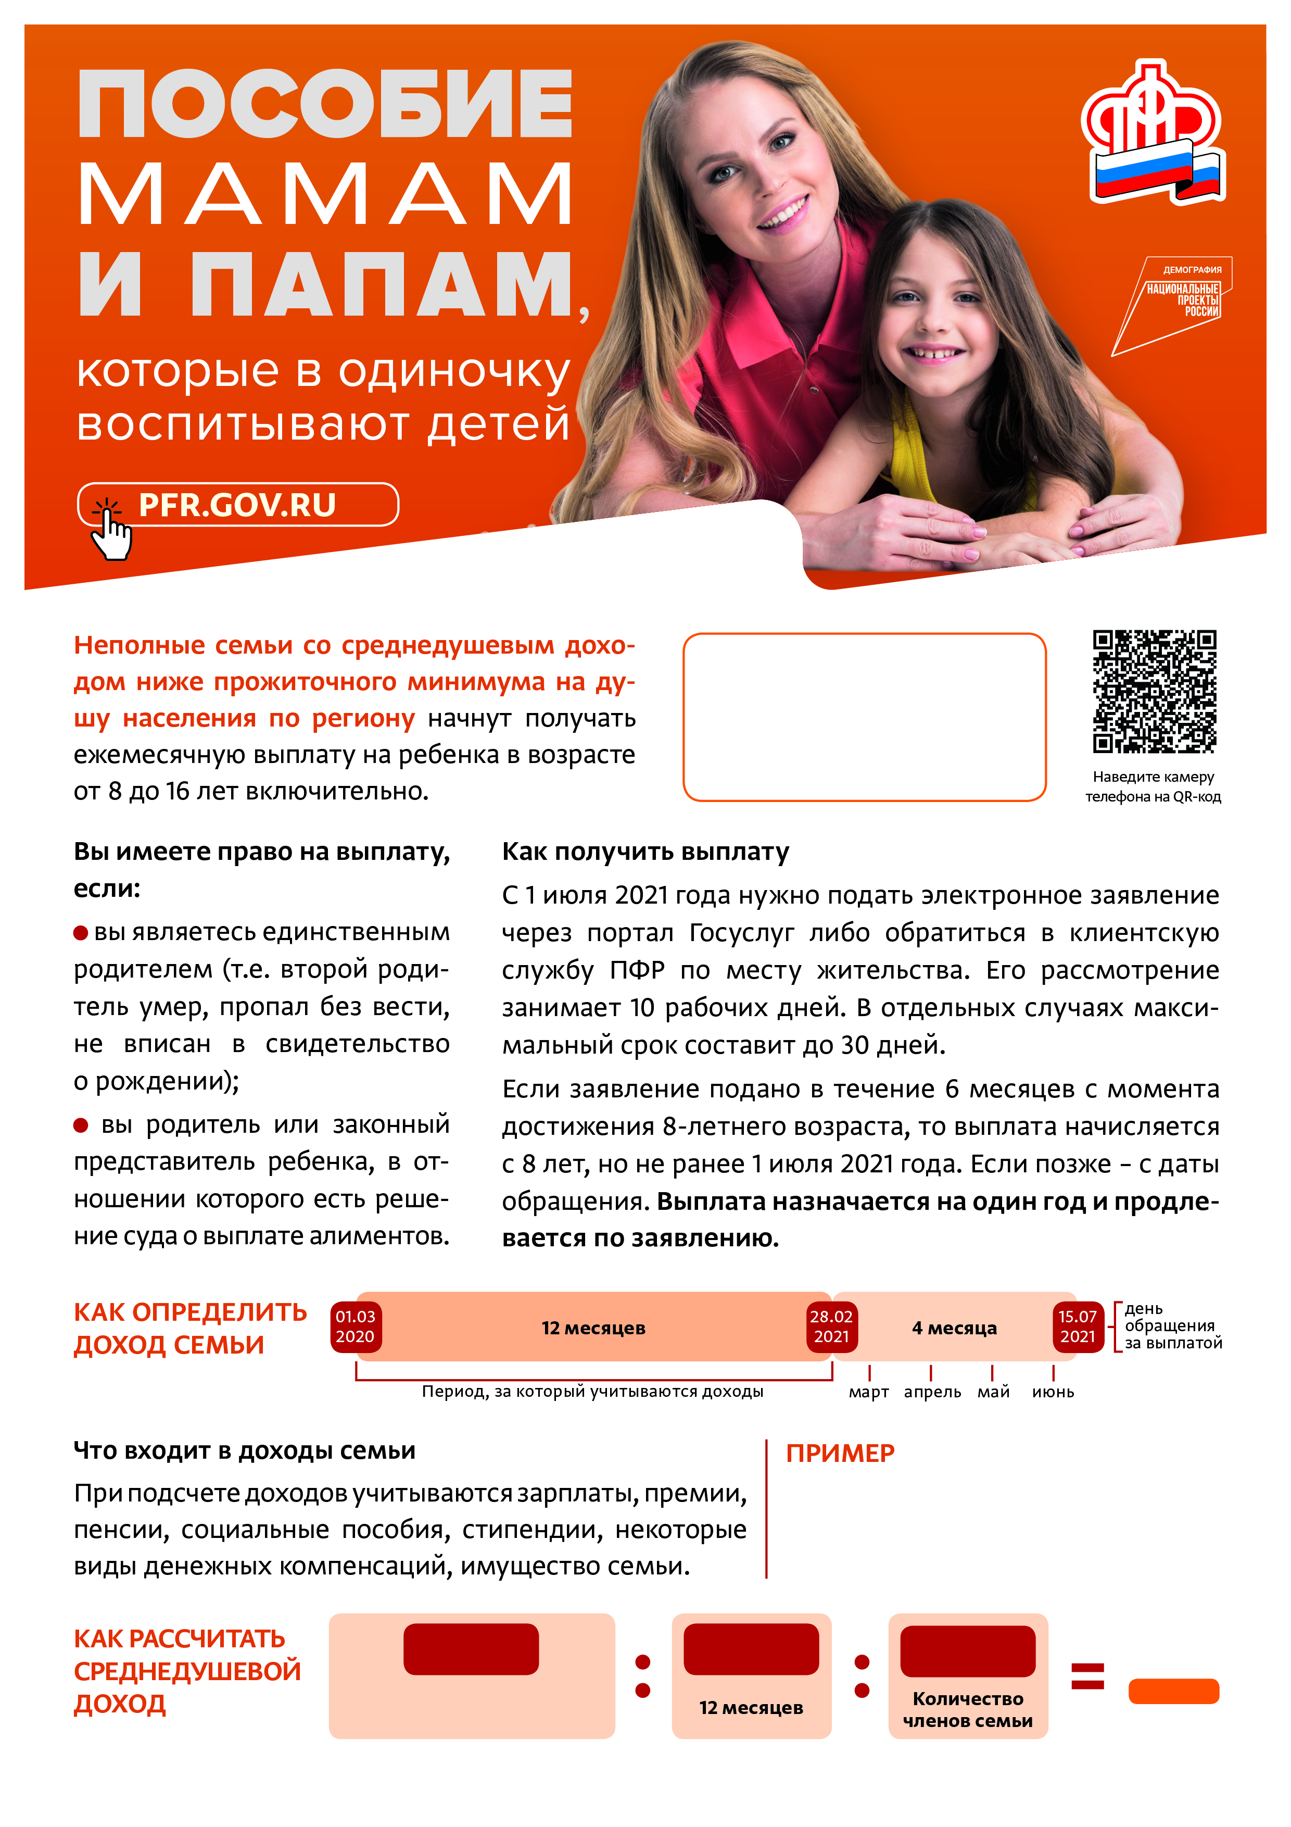
5074 руб. 50 коп.
Размер выплаты
в Республике Мордовия составит
Семья в Мордовии состоит из 4 человек: мамы и детей. Мама зарабатывает 15 тысяч и по- лучает алименты на детей – 10 000 руб. и один из детей получает стипендию – 1 500 руб.
318 000
(15 000 + 10 000 + 1 500) х 12
Доходы семьи за год
12
4
6 625
рублей
Этот показатель ниже, чем текущий прожиточный минимум на душу населения в Мордовии, который равен 9 716 рублей. Значит семья имеет право на пособие.

